Slide 1
9
事务处理与锁

Slide 2
什么是事务 - transaction
若干操作的集合，这些操作要么都完成要么都取消

Slide 3
事务举例-超市付款
在超市买了一盒牙膏(5元)，一袋洗衣粉(10元)，最后付款，超市收银系统需要依次执行下面操作
牙膏库存量-1
洗衣粉库存量-1
你的银行卡余额-15
超市账户余额+15
以上四个操作要么都完成，要么都取消

Slide 4
事务在DBMS中处于核心地位
并发控制以事务为单位
数据库恢复以事务为单位

Slide 5
理论和实践主要贡献者-James Gray
1944.1.12，生于加州旧金山
1961~1966，BS，UCB，数学
Bell实验室，参与Multics项目
1969，PhD，UCB，程序语言
1973，IBM，参与System R项目
1995，Microsoft
因数据库和事务处理的贡献，获1998年度图灵奖
2007-01-28，失踪

Slide 6
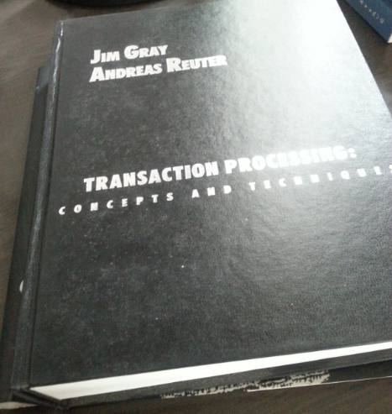
James Gray

Slide 7
事务的ACID属性
Atomicity
Consistency, Correctness(C.J. Date)
Isolation
Durability
Notes:
事务的ACID属性最先由James Gray提出并实现

Slide 8
事务提交模式-如何开始事务
默认为自动提交
autocommit=on
查看autocommit当前值
mysql> show variables like 'AUTOCOMMIT';
设置autocommit(on/off或1/0)
mysql> set autocommit=on;
显式开始事务
mysql> start transaction;
mysql> begin [work];
说明：begin和begin work是start transaction的别名,执行以上任意一个命令开启事务，都会自动先执行commit
开启隐式事务模式
mysql> set autocommit=0;

Slide 9
事务的两种基本操作-如何结束事务
commit
把重做缓冲区的数据写入重做文件
释放事务中的锁
把commit操作写入重做文件
rollback
把undo表空间中的旧数据替换新数据，撤销事务中的操作效果

Slide 10
DDL及DCL等语句对事务的影响
会在执行DDL或DCL等语句的前后自动执行commit
DDL: create, drop, alter
DML: insert, delete, update, select
DCL: grant, revoke

Slide 11
事务隔离级别
InnoDB支持SQL-92的四种隔离级别
read uncommitted: 可读取到其他连接未提交的修改结果
read committed：只能读取到其他连接提交后的修改结果
repeatable read：事务内的两次相同查询的查询结果相同，读取到的结果都是第一次读取时的提交状态，但可以update或delete其他连接提交的修改结果
serializable：事务内的两次相同查询的查询结果相同，对读取到的行都加锁
默认为repeatable read，会产生幻像读(phantom read)
read committed和repeatable read的读取操作不会使用锁
serializable级别对读取到的行都加锁，不会产生幻像读
Notes:
sesson A
mysql> select * from emp where sal < 100;
+-------+--------+-------+------+---------------------+-------+------+--------+
| empno | ename | job | mgr | hiredate | sal | comm | deptno |
+-------+--------+-------+------+---------------------+-------+------+--------+
| 7369 | SMITH | CLERK | 7902 | 1980-12-17 00:00:00 | 88.00 | NULL | 20 |
| 7934 | MILLER | CLERK | 7782 | 1982-01-23 00:00:00 | 89.00 | NULL | 10 |
| 8888 | aaa | NULL | NULL | NULL | 44.00 | NULL | NULL |
+-------+--------+-------+------+---------------------+-------+------+--------+
3 rows in set (0.00 sec)
session B
mysql> begin;
Query OK, 0 rows affected (0.00 sec)
mysql> insert into emp(empno, ename, sal) values(8889, 'aaa', 44);
Query OK, 1 row affected (27.49 sec)
mysql> commit;
Query OK, 0 rows affected (0.01 sec)
session A:
mysql> update emp set sal = 33 where sal < 100;
Query OK, 4 rows affected (0.00 sec)
Rows matched: 4 Changed: 4 Warnings: 0

Slide 12
设置事务隔离级别
使用set命令
set global transaction isolation level read committed;
set session transaction isolation level read committed;
set global transaction_isolation='REPEATABLE-READ';
set session transaction_isolation='SERIALIZABLE';
set persist transaction_isolation = 'read-committed';
set transaction_isolation = 'read-uncommitted'; (推荐方式)
在配置文件/etc/my.cnf中设置(全局修改)
[mysqld]
transaction-isolation = REPEATABLE-READ
#可选参数：READ-UNCOMMITTED, READ-COMMITTED, REPEATABLE-READ, SERIALIZABLE

Slide 13
查询隔离级别
mysql> show global variables like 'transaction_isolation';
+-----------------------+-----------------+
| Variable_name | Value |
+-----------------------+-----------------+
| transaction_isolation | REPEATABLE-READ |
+-----------------------+-----------------+
mysql> show session variables like 'transaction_isolation';
+-----------------------+-----------------+
| Variable_name | Value |
+-----------------------+-----------------+
| transaction_isolation | REPEATABLE-READ |
+-----------------------+-----------------+

Slide 14
并发控制要解决的问题
脏读
不可重复读

Slide 15
脏读
脏读是指一个连接读取了其他尚未提交的事务修改的数据。脏读破坏了事务的原子性，读取到的是事务进行过程中的中间结果，若此结果与事务结束时的结果不同，则此连接读取的是错误数据，如果以此错误数据为依据继续执行另外的任务，则可能造成一连串的错误。

Slide 16
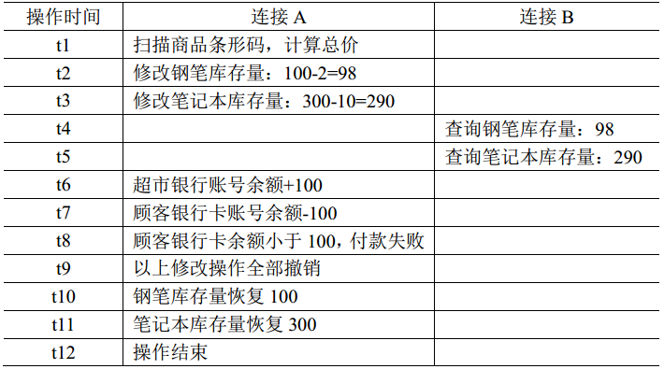
脏读示例
一顾客购买了 2 支钢笔、10 个笔记本，总价 100 元，收银员在连接 A 完成收银操作，超市采购员在连接 B 查询商品库存，确定某种商品是否需要进货。假定收银开始前，钢笔库存量为 100，笔记本库存量为 300，下面是两个连接在不同时间进行的操作：

Slide 17
不可重复读
不可重复读是指一个事务中的查询操作因为分为多个步骤，导致其结果既包括了某个事务开始之前的数据，也包括了这个事务开始之后的数据，从而在最后得到了错误的查询结果。

Slide 18
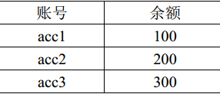
不可重复读示例
各帐号初始值

Slide 19
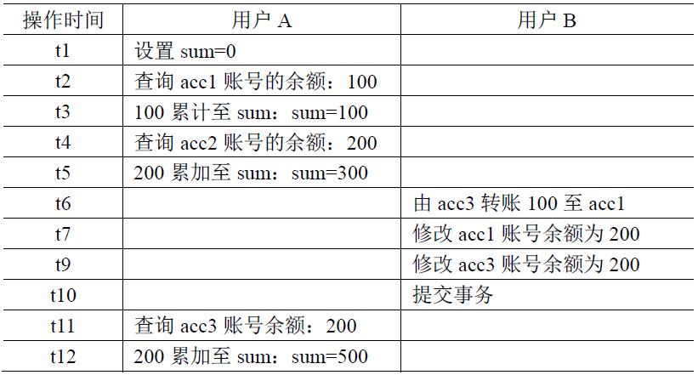
不可重复读示例
用户 A 查询银行三个账号的余额总和。用户 B 由 acc3 账号转账 100 至 acc1。

Slide 20
并发问题的解决方法
脏读问题：通过多版本数据解决(隔离级别避免设置为read uncommitted)。
不可重复读：通过多版本数据解决(隔离级别设置为repeatable read)。

Slide 21
并发控制技术
锁
InnoDB使用行锁
多版本数据
read committed和repeatable read使用
read uncommitted和serializable不使用，serializable级别下，对读到的行加锁
read uncommitted级别下，直接读取新版本数据
serializable级别下，对所有读到的行加锁

Slide 22
多版本数据的测试

Slide 23
锁
锁是用来控制访问共享资源的一种机制
目的是把并发操作串行化

Slide 24
锁的两种基本模式
shared
exclusive

Slide 25
锁模式
表锁
执行lock tables t write/read; unlock tables;
record lock，X,REC_NOT_GAP
在索引记录加的锁
gap lock, X,GAP
只存在于repeatable read隔离级别下的辅助索引中，锁定一个范围
对相邻两个索引记录之间的gap加的锁
gap锁是共享的，只阻止其他事务向gap内添加记录，不阻止其他事务对其附加gap锁
gap X-lock 和 gap S-lock 的效果相同
next-key lock, X
gap lock + record lock
只在repeatable read隔离级别使用，以防止phantom record
insert intention lock
执行insert操作之前附加的gap锁

Slide 26
查询操作产生的锁
普通查询操作不会加锁，通过MVCC技术实现并发控制
下面两种命令实现对查询操作手工加锁
select * from dept where deptno = 10 for update / share;
select * from dept where deptno = 10 lock in share mode;
说明：lock in share mode与for share相同，目的是兼容旧版本。

Slide 27
锁模式
元数据锁
由create, alter, drop操作产生
MySQL 5.5引入

Slide 28
performance_schema.data_locks
ENGINE_LOCK_ID
表锁的第二个数字表示table_id
行锁的中间3个数字：表空间编号(space_id)，页号，行号
最后一个数字即OBJECT_INSTANCE_BEGIN的值，即锁在内存的地址
ENGINE_TRANSACTION_ID
要求锁的事务id，由information_schema.innodb_trx可得到此事务的更多信息，如锁住的行数，锁占用的内存，隔离级别
thread_id
根据此thread_id查询performance_schema.threads，可以得到连接的更多信息，列PROCESSLIST_INFO是此连接正在执行的SQL
OBJECT_INSTANCE_BEGIN
锁在内存中的地址
LOCK_DATA
锁住的主键索引值
锁住的普通索引值，附加主键索引值
对于record锁，若无主键索引，无唯一索引，则为rowid

Slide 29
观察死锁
mysql> show variables like 'innodb_deadlock_detect';
mysql> show variables like 'innodb_lock_wait_timeout';
设置innodb_deadlock_detect开启死锁探测，会降低性能。
依赖innodb_lock_wait_timeout探测死锁会更有效率

Slide 30
repeatable read – 主键索引，只锁住索引行
mysql> begin;
Query OK, 0 rows affected (0.00 sec)
mysql> show index from emp;
+-------+------------+-----------+--------------+-------------+
| Table | Non_unique | Key_name | Seq_in_index | Column_name |
+-------+------------+-----------+--------------+-------------+
| emp | 0 | PRIMARY | 1 | empno |
| emp | 1 | fk_deptno | 1 | deptno |
+-------+------------+-----------+--------------+-------------+
mysql> update emp set sal = 900 where empno = 7369;
Query OK, 1 row affected (0.00 sec)
Rows matched: 1 Changed: 1 Warnings: 0
mysql> select t.processlist_id, d.object_name, d.index_name, d.lock_type, d.lock_mode, d.lock_data, d.lock_status
> from performance_schema.data_locks d, performance_schema.threads t where d.thread_id = t.thread_id;
+----------------+-------------+------------+-----------+---------------+-----------+-------------+
| processlist_id | object_name | index_name | lock_type | lock_mode | lock_data | lock_status |
+----------------+-------------+------------+-----------+---------------+-----------+-------------+
| 8 | emp | NULL | TABLE | IX | NULL | GRANTED |
| 8 | emp | PRIMARY | RECORD | X,REC_NOT_GAP | 7369 | GRANTED |
+----------------+-------------+------------+-----------+---------------+-----------+-------------+
2 rows in set (0.00 sec)
说明： 得到一个连接的processlist_id，可执行select connection_id();

Slide 31
repeatable read – 无索引，锁住整个表
mysql> begin;
Query OK, 0 rows affected (0.00 sec)
mysql> update emp set sal = 900 where ename = 'SMITH';
Query OK, 1 row affected (0.00 sec)
Rows matched: 1 Changed: 1 Warnings: 0
mysql> select object_name, index_name, lock_type, lock_mode, lock_data
-> from performance_schema.data_locks;
+-------------+------------+-----------+-----------+------------------------+
| object_name | index_name | lock_type | lock_mode | lock_data |
+-------------+------------+-----------+-----------+------------------------+
| emp | NULL | TABLE | IX | NULL |
| emp | PRIMARY | RECORD | X | supremum pseudo-record |
| emp | PRIMARY | RECORD | X | 7369 |
| emp | PRIMARY | RECORD | X | 7499 |
| emp | PRIMARY | RECORD | X | 7521 |
| emp | PRIMARY | RECORD | X | 7566 |
| emp | PRIMARY | RECORD | X | 7654 |
| emp | PRIMARY | RECORD | X | 7698 |
| emp | PRIMARY | RECORD | X | 7782 |
| emp | PRIMARY | RECORD | X | 7839 |
| emp | PRIMARY | RECORD | X | 7844 |
| emp | PRIMARY | RECORD | X | 7900 |
| emp | PRIMARY | RECORD | X | 7902 |
| emp | PRIMARY | RECORD | X | 7934 |
+-------------+------------+-----------+-----------+------------------------+
14 rows in set (0.00 sec)

Slide 32
repeatable read – 有索引，锁住一个范围
mysql> create index idx_ename on emp(ename);
Query OK, 0 rows affected (0.04 sec)
Records: 0 Duplicates: 0 Warnings: 0
mysql> begin;
Query OK, 0 rows affected (0.00 sec)
mysql> update emp set sal = 900 where ename = 'SMITH';
Query OK, 1 row affected (0.00 sec)
Rows matched: 1 Changed: 1 Warnings: 0
mysql> select object_name, index_name, lock_type, lock_mode, lock_data
-> from performance_schema.data_locks;
+-------------+------------+-----------+---------------+----------------+
| object_name | index_name | lock_type | lock_mode | lock_data |
+-------------+------------+-----------+---------------+----------------+
| emp | NULL | TABLE | IX | NULL |
| emp | idx_ename | RECORD | X | ‘SMITH’, 7369 | -- 锁定范围：(‘MILLER’, ‘SMITH’]
| emp | PRIMARY | RECORD | X,REC_NOT_GAP | 7369 | -- 锁定范围为单行
| emp | idx_ename | RECORD | X,GAP | ‘TURNER’, 7844 | -- 锁定范围：(‘SMITH’, ‘TURNER’)
+-------------+------------+-----------+---------------+----------------+

Slide 33
repeatable read – 以最大索引列值为条件
mysql> begin;
Query OK, 0 rows affected (0.00 sec)
mysql> update emp set sal = 900 where ename = 'WARD';
Query OK, 1 row affected (0.00 sec)
Rows matched: 1 Changed: 1 Warnings: 0
mysql> select object_name, index_name, lock_type, lock_mode, lock_data
-> from performance_schema.data_locks;
+-------------+------------+-----------+---------------+------------------------+
| object_name | index_name | lock_type | lock_mode | lock_data |
+-------------+------------+-----------+---------------+------------------------+
| emp | NULL | TABLE | IX | NULL |
| emp | idx_ename | RECORD | X | supremum pseudo-record | -- 锁定范围： (‘WARD’, +∞]
| emp | idx_ename | RECORD | X | ‘WARD’, 7521 | -- 锁定范围： (‘TURNER’, ‘WARD’]
| emp | PRIMARY | RECORD | X,REC_NOT_GAP | 7521 |
+-------------+------------+-----------+---------------+------------------------+
4 rows in set (0.00 sec)

Slide 34
repeatable read – 唯一索引
mysql> create unique index idx_ename on emp(ename);
Query OK, 0 rows affected (0.04 sec)
Records: 0 Duplicates: 0 Warnings: 0
mysql> begin;
Query OK, 0 rows affected (0.00 sec)
mysql> update emp set sal = 900 where ename = 'WARD';
Query OK, 1 row affected (0.00 sec)
Rows matched: 1 Changed: 1 Warnings: 0
mysql> select object_name, index_name, lock_type, lock_mode, lock_data
-> from performance_schema.data_locks;
+-------------+------------+-----------+---------------+--------------+
| object_name | index_name | lock_type | lock_mode | lock_data |
+-------------+------------+-----------+---------------+--------------+
| emp | NULL | TABLE | IX | NULL |
| emp | idx_ename | RECORD | X,REC_NOT_GAP | 'WARD', 7521 |
| emp | PRIMARY | RECORD | X,REC_NOT_GAP | 7521 |
+-------------+------------+-----------+---------------+--------------+
3 rows in set (0.00 sec)

Slide 35
思考和实验
死锁
RR，第一个查询确定了整个事务中查询的时间点
RC的锁
Serializable的读锁
RR的update操作使用范围锁的原因
PG的RR特点

